Slide 1



















令和７年度 大阪府SDGs有識者会議（第2回）
令和8年3月17日 | 資料
令和７年度の事業報告・予定及び
令和８年度以降の事業予定について
大阪SDGs行動憲章
わたしたちは、「誰一人取り残さない、持続可能な社会の実現」をめざす“持続可能な開発のための2030アジェンダ”（SDGs）の理念に賛同し、2025年大阪・関西万博の地元都市として、
万博のテーマである「いのち輝く未来社会のデザイン」に向けて、SDGsの17ゴールの達成をめざします。
１．かけがえのない“いのち”を大切にし、地域社会や環境に配慮して行動します。
２．2030年に住みたい魅力あふれる大阪をイメージし、できることから意識して行動します。
３．人と人との出会い、つながりを大事にしながら、互いに学びあい協力して行動します。
2021年（令和3年）1月22日 策定
令和8年3月
企画室連携課

Slide 2
これまでの取組みと大阪府の役割
1
〇 2025年大阪・関西万博の開催都市として、世界の先頭に立ってSDGsの達成に貢献する「SDGs先進都市」の実現に向け、
オール大阪で新たな取組みの創出を図るため『Osaka SDGs ビジョン』を策定（ 2020年（令和2年）３月）
〇 また、SDGsを意識した行動を広げていくため『大阪SDGs行動憲章』を策定（ 2021年（令和3年）1月）するとともに、
府民一人ひとりの具体的行動を促すため『私のSDGs宣言プロジェクト』を開始（ 2021年（令和3年）2月）
〇 SDGsの認知度が着実に高まる中、 『Osaka SDGs ビジョン』に掲げる大阪府の役割に沿って、より理解を深める活動や、
ステークホルダー間の連携を促す取組みを推進していく。
◆『Osaka SDGs ビジョン』で掲げる大阪府の役割
① 府民や企業、市町村など、様々なステークホルダーにSDGsを広く知っていただく
⇒ SDGsの更なる浸透を図り、これまでにSDGsになじみのなかった新たなステークホルダーの掘り起こしや具体的な行動につなげる
② 様々なステークホルダーの取組みをSDGs実現に向けて相互につなぎ合わせていく
⇒ 関西SDGsプラットフォームや国関連機関、経済界、金融機関などと連携し、それぞれのネットワークを活かしながら、ステーク
ホルダー間のマッチングと新たな取組みの創出を図る
③ 府自らもステークホルダーの一員として、SDGsに貢献する
⇒ 庁内各部局の主体的な取組みの更なる充実・強化を図り、SDGsとして取り組むからこそできる施策を幅広く展開していく
④ ハード・ソフト両面から「SDGsを具現化した都市づくり」を進める
⇒ 大阪の持続的成長や、府民の豊かさ、安全・安心の実現に向け、SDGsの理念に沿った社会システムや価値観の変革を進める

Slide 3
議題１ 令和７年度の事業報告
（10月以降の取り組みを中心に報告いたします）

Slide 4
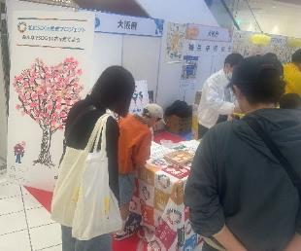
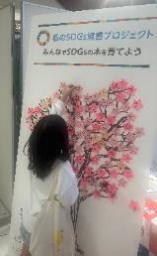

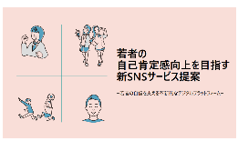


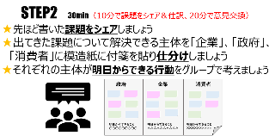
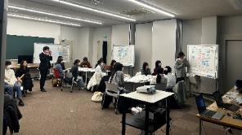
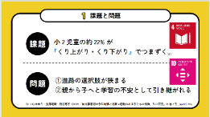
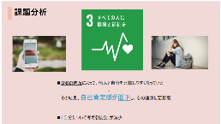
１ ．令和７年度の事業報告
3
① ステークホルダーへのSDGsの更なる浸透・具体的な行動の促進に向けた取組み
〇 府民や企業・団体に向けた機運醸成
<大学や各種団体向けSDGsの講演・講義>
大阪ホスピタリティ・アカデミー（12/15）
<ステークホルダーとの連携によるSDGsイベント等>
産経新聞×SDGsキッズ支援プロジェクト（11/3）
三井不動産×EXPO文化祭（11/15）
EXPO文化祭におけるブース出展の様子
＜新たな取組み①＞関西大学社会学部草郷ゼミ生との講義開発
学生がSDGSをジブンゴト化し、具体的な行動に移すきっかけとなる「講義」と「教材」の開発に取り組みました。「ファストファッション」をテーマに、大量生産・大量消費の現状やリサイクル率の低さなどの課題を学んだうえで、付箋と模造紙を使用し「企業」、「国」、「消費者」、それぞれの立場からできることをグループで考える内容です。ファストファッション以外のテーマでも実施でき、学生の興味・関心に応じたアレンジが可能です。
＜新たな取組み②＞立命館大学、Microsoft社との連携
AIを活用した社会課題の解決に関心のある学生を募り、解決策の企画をサポートするプログラムを実施しました。
プログラムに参加した学生のうち7名が、関西SDGsプラットフォーム主催の「関西SDGsユースアクション」に応募し、1名がベストアイデア賞、2名がグッドアクション賞を受賞しました。

Slide 5
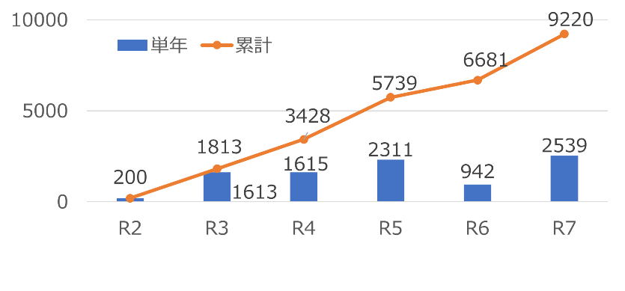

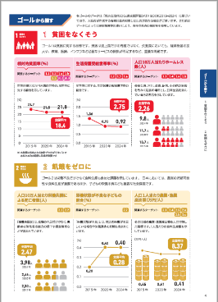

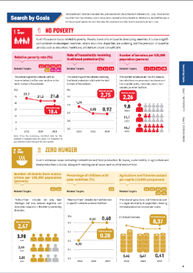
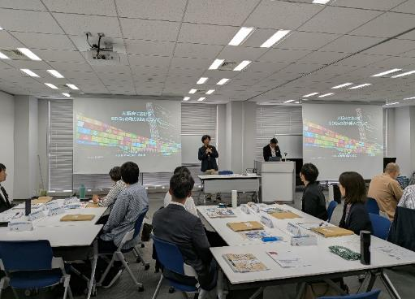

１ ．令和７年度の事業報告
3
4
① ステークホルダーへのSDGsの更なる浸透・具体的な行動の促進に向けた取組み
〇 私のSDGs宣言プロジェクトの推進
府民や企業・団体などに、自らが行うSDGsの達成に向けた取組みを
宣言してもらうプロジェクト
●SDGs宣言の件数
〇 「OSAKA SDGsデータブック」の2025年度版を策定
昨年度作成したデータブックを最新データに更新（令和8年3月）引き続き、自治体SDGsモニタリング研究会が開発したデータを活用。
SDGs宣言件数の推移（件）
 | 宣言件数 | うち個人 | うち企業・団体
令和7年度（単年） ※1月時点 | 2,539件 | 2,316件 | 223件
（参考）累計 | 9,220件 | 8,272件 | 948件
（1月末時点）
＜日本語版＞
＜英語版＞
作成したデータブックは企業向けの研修会でも活用しています
2024年度版の
データブック

Slide 6
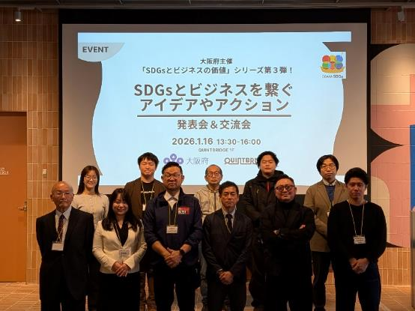
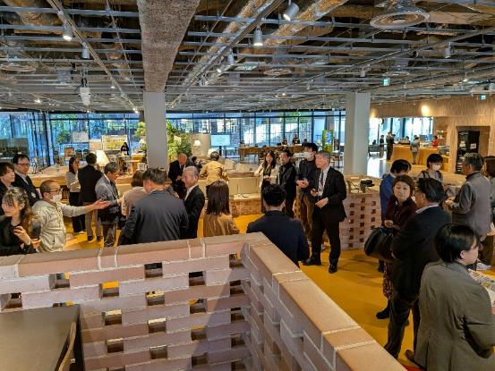


１ ．令和７年度の事業報告
4
5
② ステークホルダーをつなぐ取組み
令和7年9月5日に万博会場内で開催した「OSAKA JAPAN SDGs Forum」のプレベント、「SDGsとビジネスの価値」の第３弾を1月16日に開催。万博会場では実施できなかった参加者どうしの交流会も実施しました。
■ 第3弾のテーマ：「SDGsとビジネスを繋ぐアイデアやアクション発表会＆交流会」
第１弾と第２弾イベントの参加企業・団体の皆様等に登壇いただき、SDGsとビジネスを繋ぐアイデアやアクションを発表いただきました。
＜イベントプログラム＞
・オープニング（大阪府、QUINTBRIDGE）
・SDGsとビジネスの両立に向けたアイデア・アクションのシェア
・大阪府内市町村からの発信
・交流会
＜参加者数＞
58名
＜登壇者＞
EMIELD株式会社（★）、octangle合同会社（★）、学校法人OCC（大阪キリスト教短期大学、教育テック大学院大学）（★）、合同会社キャリアボンド（★）、スパイスキューブ株式会社、トレード・ネットワーク・ソリューションズ（★）、株式会社Nature Innovation Group、50kun（★）、毎日新聞社（★）、合同会社Ledesone
※五十音順、（★）は第1弾・第2弾の参加企業・団体
➢第1～3弾の成果をとりまとめた開催レポートを作成し府HPに公開
登壇者のみなさま
交流会の様子

Slide 7
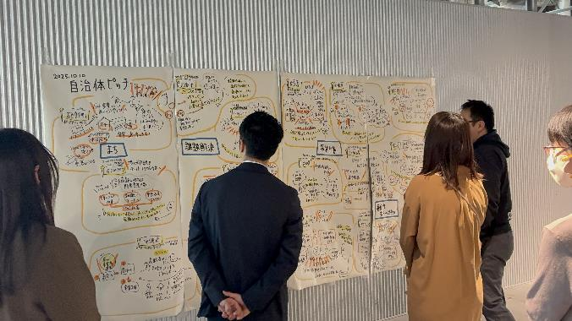
１ ．令和７年度の事業報告
7
6
③ 府自らの取組みの推進
〇 SDGs未来都市計画の更新（R8年3月末策定予定）
「第２期SDGs未来都市計画（2023～2025年度）」の計画期間終了に伴い、2030年までを計画期間とする「第３期SDGs未来都市計画」を3月末頃に策定・公表予定。
現行の第2期計画の内容を引き継ぎつつ、大阪・関西万博後の持続的な成長・発展と、府民の暮らしの向上に向けた成長戦略である「Beyond EXPO 2025」と連動し、更新を行う。
〇 SDGs未来都市意見交換会（R8年1月16日）
NTT西日本株式会社が運営するオープンイノベーション施設「QUINTBRIDGE」において、府内のSDGs未来都市の担当者による
意見交換会を開催。併せて「QUINTBRIDGE」より公民連携に向けた取組みの紹介や施設見学を開催
参加自治体：大阪市・堺市・豊中市・富田林市
【参考】大阪府内のSDGs未来都市の選定状況
選定年 | 選定都市 | モデル事業
2018年度 | 堺市
2020年度 | 大阪府・大阪市（共同） | 〇
 | 豊中市
 | 富田林市 | 〇
2021年度 | 能勢町
2022年度 | 阪南市 | 〇
2024年度 | 枚方市
施設見学の様子

Slide 8


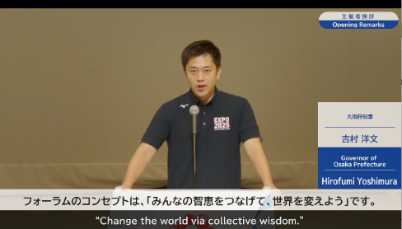
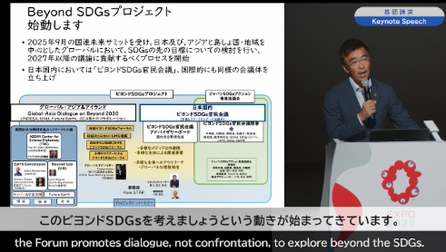
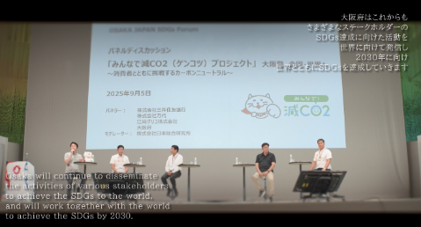



１ ．令和７年度の事業報告
7
④ SDGsを具現化した都市づくりを進める
令和7年9月5日に万博会場で開催した「OSAKA JAPAN SDGs Forum」の開催レポート等を作成
【開催レポート】
フォーラムの内容をまとめた開催レポート（日本語版・英語版）
を作成。漫画を取り入れるなど読みやすい工夫を行った。
【ダイジェスト動画】
10分程度のダイジェスト動画を制作。英語字幕も併記し、フォーラムの成果を国内外に発信していく。
上）日本語版
下）英語版

Slide 9

１ ．令和７年度の事業報告
8
【その他】 ビヨンドSDGsに向けた取組
2027年から国連ではじまるSDGsの次の国際目標の検討に向け、大阪の声を発信することを目的に「ビヨンドSDGs官民会議」の
理事会に参画しました。
ビヨンドSDGs官民会議
（Public Private Forum on Beyond SDGs）
多様なステークホルダーが集まり、2030年より先の未来に向けた目標設定と、その達成に向けた行動を深めていくためのイニシアティブとして、2025年に発足しました。
ビヨンドSDGs官⺠会議理事会名簿
【理事⻑】
蟹江 憲史（慶應義塾⼤学⼤学院政策‧メディア研究科教授）
【理事】
高橋 慶太（外務省国際協⼒局地球規模課題総括課⻑）
宇田川 徹（内閣府地⽅創⽣推進事務局参事官）
⾼岡 ⽂訓（⾦融庁総合政策局総合政策課サステナブルファイナンス推進室⻑）
黒部 ⼀隆（環境省⼤⾂官房総合政策課環境計画室⻑）
市川 紀幸（経済産業省経済産業政策局地域経済産業グループ地域産業基盤整備課⻑）
⻑⾕川 知⼦（⼀般社団法⼈⽇本経済団体連合会常務理事）
樋⼝ ⿇紀⼦（公益社団法⼈経済同友会政策調査部⻑）
有⾺ 利男（⼀般社団法⼈グローバル‧コンパクト‧ネットワーク‧ジャパン代表理事）
三輪 敦⼦（⼀般社団法⼈SDGs市⺠社会ネットワーク共同代表理事）
⼤貫 萌⼦（SDGs-SWY共同代表）
山口 凜（持続可能な社会に向けたジャパンユースプラットフォーム事務局⻑）
近藤 英里奈（G7/G20 Youth Japanメンバー）
藏並 豊綱（神奈川県政策局企画連携‧SDGs推進担当課⻑）
山内 哲也（大阪府政策企画部企画室連携課長）
井⼝ 雄⼤（株式会社博報堂クリエイティブディレクター）

Slide 10
議題２ 令和８年度以降の事業予定

Slide 11
参考）Osaka SDGs ビジョン
10
２．基本的な考え方
（４）取組工程
万博に向け、「SDGs先進都市」としての基盤を整え、2030年のSDGs目標年次に向けた総仕上げを図る中で、万博のレガシーとして「SDGs先進都市」を実現する。
万博のレガシーとして、SDGs先進都市を実現
大阪・関西万博
ＳＤＧｓ目標年次
SDGs先進都市としての基盤を整える
〇 改めて、2025年時点のSDGs
17ゴールの到達点を分析
〇 「SDGs+beyond」も見据え、SDGs達成に向け、オール大阪で
総仕上げを図る
〇 SDGsの取組みを通じ、様々な
場面で世界に貢献していく
〇 誰もがSDGsを意識し、自律的に
行動する大阪を実現していく
〇 様々なステークホルダーが自分なりのSDGsに取り組む中で、特に、重点ゴールの底上げに注力していく
SDGs
+beyond
2020年
2025年
2030年

Slide 12










２．令和８年度以降の事業予定
11
新たな取組み①（個人のSDGsアクションの加速化に向けた取組）
万博の開催により、万博ボランティアをはじめとする府民の、社会や地域における課題への関心の高まりが期待される。こうした関心の高まりを、
具体的な行動に繋げていくことで、課題解決に取組む裾野の拡大、万博のソフトレガシーの継承、ひいいてはSDGｓ先進都市の実現につなげていく。
本事業では、きっかけがあれば、社会や地域の課題解決に取組みたいと考える潜在層にアプローチし、こうした個人に合った誘導やフォローを実施。
誘導プログラムでは、地域課題の解決への参画を促し、さらに、フォローアップでは、１人ではスタートしづらい個人活動の希望者へのサポートを行う。
事業イメージ
自力で行動できる人
社会・地域の課題が
解決されていく
➢SDGs達成に貢献
＜万博のレガシー＞
万博をきっかけにSDGsや
社会課題に関心を持つ人が増加
例：万博ボランティアを経験し、
地域のためにまた何かしたいと考えている人
挫折
活動した人と地域の人々の
心も満たされる
（Well－Beingの実現）
何からしたらいいか
わからない
(やり方が合わなかった等）
本事業
に参加
活動へ
活動は生まれない
事業スキーム
誘導プログラム
会場＋オンライン(アーカイブ含む)のハイブリッドで開催し、
対象者が参加しやすい柔軟な参加方法を提供
＜プログラムイメージ＞
①きっかけの提供
➢自分の自由時間の中で、無理なく、手軽に簡単にボランティア活動を
始められることを知っていただく
②選択肢の拡大
➢自分のやりたいことができる活動として、個人活動や社会起業家という
選択肢もあることを知っていただく。
③具体的な次のステップを提示
➢「個人活動者向けフォローアッププログラム」や、府民文化部の「ボラン
ティア情報リンク集」や経産省の社会起業家プログラム「ゼロイチ」を紹介
し、参加者の関心に合わせた活動へ誘導
④小さな悩みを解決（会場参加者のみ）
➢経験者や専門家に悩みを無料で相談できる場を提供し、活動開始の
障壁を軽減。先輩活動者や専門家とのネットワーク構築が可能。
対象
誘導プログラムを実施することで、
参加者がSDGｓ達成に繋がる
地域課題の解決に取り組むことを促す
きっかけがあればボランティア等の社会の役に立つ活動を
したいと考える若者
（ボランティア・個人活動・社会起業家など）
個人で取り組む
SDGs活動が増え、
様々な人が共生する
フレンドリーな社会へ
参加
1人で活動する個人活動はスタートが
難しいため、フォーローアップを実施
府内大学の学生
個人活動者向けフォローアッププログラム
万博ボランティア登録者
など
・座学とワーク形式で自分が実施したい活動を可視化し、専門家からの
助言を受け、実現可能な活動モデルを構築。
・活動後にも開催し、活動継続に向けたサポートを実施。
・同じ志を持つ参加者同士のネットワークを構築し、個人活動の孤独さ
を軽減、活動継続を促進する。

Slide 13
２．令和８年度以降の事業予定
12
新たな取組み②（府内ステークホルダー向けイベント）
これまで開催してきた「OSAKA SDGs Forum」を引き継ぎつつ、府民向けのアプローチを強化。
府民向けについて、民間企業や府内SDGs未来都市が主催するイベントとの連携を積極的に調整していく。
対象 | これまで | 今後
府民
ユース世代
企業・団体
OSAKA SDGs Forum
※参加者は前ステークホルダーを
対象にしていたが一般府民の参加ハードルが高いものであった
府民向けイベントへの出展
➢民間企業・府内市町村が開催するイベントと連携
民間SDGs企画との連携
➢SDGs絵画コンクール企画やコンテストなどと連携
SDGs Acceleration Forum OSAKA
➢SDGsForumを継承し、先進事例の共有や
共創の創出をめざす

Slide 14

２．令和８年度以降の事業予定
13
調査分析について
➢現在、毎年2回実施しているSDGs認知度調査（インターネット調査）を実施中。
＜Qネット（大阪府の政策マーケティング・リサーチ）について＞
〇調査方法
民間の調査会社が保有するモニターを対象としたイン
ターネットアンケート調査
〇調査対象
国勢調査に基づく性・年代・居住地の割合で割り付けた
18歳以上の大阪府民1,000人
Q）行動憲章の各内容の必要性を確認
（必要だと思う、必要だと思わない、わかならい/どちらともいえない）
Q）どの程度意識して行動しているか
(そう思う、ややそう思う、どちらともいえない、あまりそう思わない、そう思わない)
1 | SDGsの達成は政府や企業だけの課題ではなく、自分の日常の選択・行動とも関わっていることを理解し、身近な例を挙げて説明できる 。
2 | これまで実際に行ってきた行動・活動（習慣、参加経験、業務上の取り組み等）について、どのSDGsの目標またはターゲットに、どのように貢献しているかを、具体例とともに言語化できる。
3 | 今後中長期的に取り組みたい（または継続・強化したい）行動・活動について、どのSDGsの目標またはターゲットに、どのように貢献させるかを、「何を・いつまでに・どの頻度で」の形で計画として示せる。
4 | 上記項目3で立てた計画のうち、少なくとも1つについて、すでに着手している。
5 | 上記項目4で着手した取り組みを定期的に振り返り（例：月1回・四半期1回など）、結果や気づきに基づいて内容・頻度・方法を見直しながら継続している。
＜アンケートの主な変更点＞
項目 | 方向
属性情報 | 継続
SDGs認知度 | 継続
SDGsを知った経路 | 削除
関心が高まると思う取組 | 継続
大阪で重要なゴール | 継続
行動憲章の認知度・賛同度 | 見直し
意識度・行動度 | 見直し
宣言PJ認知度・参加希望 | 見直し
関心のある取組主体 | 削除
大阪府への期待 | 継続
笑いとウェルビーング | 継続
Q）不足、強化すべき観点・キーワード
(複数選択可)
Q）ビヨンドSDGsに向けた議論への参加希望
1 ウェルビーイング
2 AI・先端技術
3 宇宙
4 文化・芸能
5 スポーツ
6 自然災害
7 孤独・孤立
8 動物福祉
9 その他（自由記載）
10 特にない
1 積極的に参加したいと思う
2 機会があれば参加したいと思う
3 あまり参加したいとは思わない
4 参加したくない
5 わからない
※上記に加え、SDGs達成の見通しや、ビヨンドSDGs検
討向けた項目を追加

